Slide 1

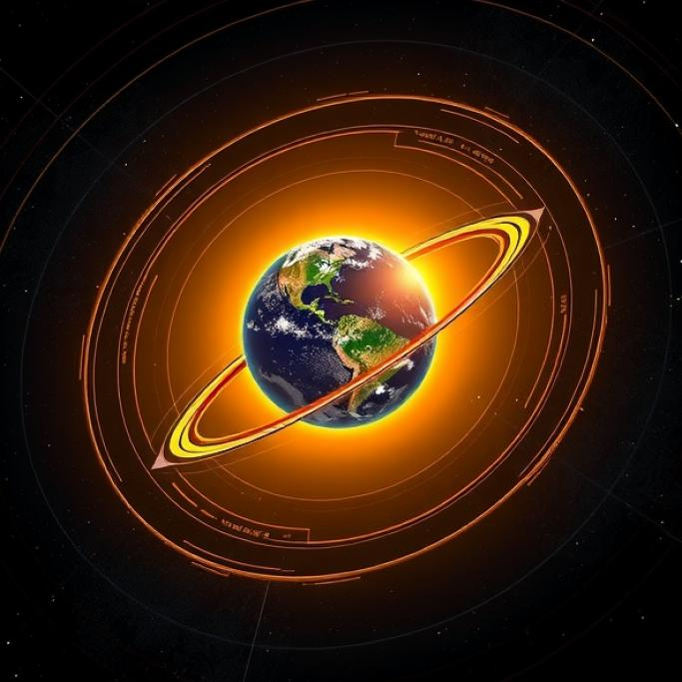
Почему Земля вращается вокруг Солнца
В презентации мы рассмотрим основные механизмы, обеспечивающие вращение Земли вокруг Солнца, включая исторические попытки объяснения этого явления. Особое внимание будет уделено законам гравитации, инерции и центробежной силы, а также влиянию других планет и формы орбиты Земли на её движение. Мы также обсудим неравномерность движения, афелий, перигелий и влияние Солнца на стабильность орбиты Земли.

Slide 2

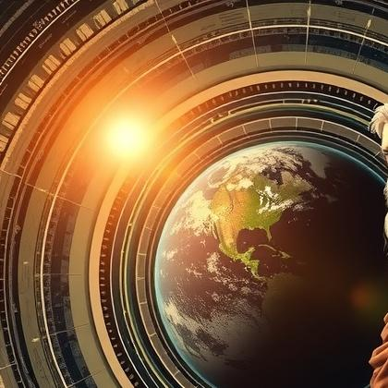
Исторические попытки объяснения
Древние философы, такие как Аристотель, объясняли движение небесных тел через концепцию геоцентрической модели, согласно которой Земля считалась центром Вселенной, а планеты и Солнце вращались вокруг неё.
В Средние века Коперник предложил гелиоцентрическую модель, где в центре Солнечной системы находится Солнце, а планеты, включая Землю, вращаются вокруг него.
Современные научные теории, такие как законы Ньютона и теория гравитации, позволили более точно объяснить механизмы движения планет в Солнечной системе.

Slide 3

Гравитация и законы Ньютона
Согласно законам Ньютона, каждое тело во Вселенной притягивает другие тела с силой, прямо пропорциональной произведению их масс и обратно пропорциональной квадрату расстояния между центрами масс.
Гравитация — это сила, которая удерживает планеты на орбитах и заставляет Землю вращаться вокруг Солнца. Исаак Ньютон сформулировал законы, объясняющие, почему планеты движутся по эллиптическим орбитам и сохраняют стабильность своего положения в Солнечной системе.

Slide 4

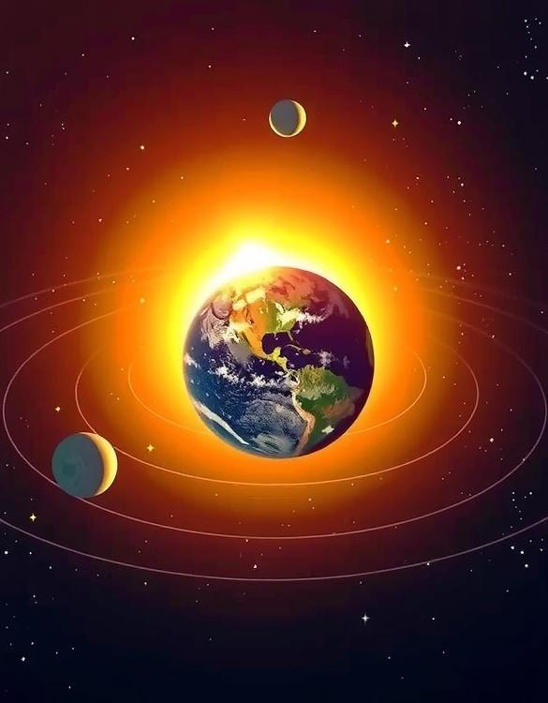
Закон всемирного тяготения
Закон всемирного тяготения, сформулированный Исааком Ньютоном, объясняет, что между любыми двумя объектами во Вселенной существует сила притяжения, прямо пропорциональная произведению их масс и обратно пропорциональная квадрату расстояния между ними. Эта сила удерживает планеты на орбитах вокруг Солнца, включая Землю, обеспечивая стабильное движение нашей планеты по эллиптической траектории, несмотря на огромные расстояния.
Благодаря этому закону мы понимаем, что движение Земли вокруг Солнца обусловлено гравитационным взаимодействием между ними.

Slide 5

Центробежная сила
Центробежная сила возникает в результате движения Земли по орбите вокруг Солнца и противодействует гравитационному притяжению, стремясь отдалить планету от звезды.
Эта сила является одним из факторов, обеспечивающих стабильность орбиты Земли и её постоянное движение по ней, несмотря на мощное гравитационное воздействие Солнца. Благодаря балансу между центробежной силой и гравитацией Земля сохраняет свою траекторию и не удаляется от Солнца, что позволяет ей вращаться вокруг него в стабильном режиме.

Slide 6

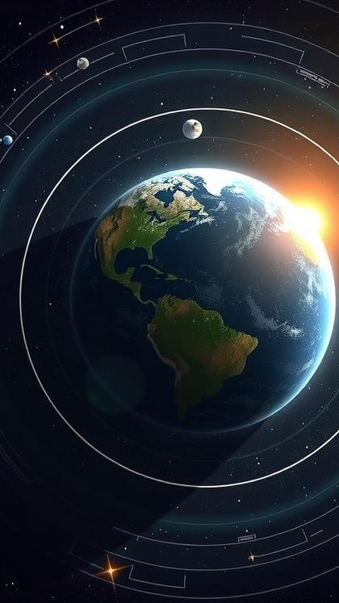
Инерция и движение
Инерция — это свойство тел сохранять своё состояние покоя или равномерного прямолинейного движения, пока на них не подействует внешняя сила.
Земля, находясь в состоянии движения, продолжает вращаться вокруг Солнца благодаря инерции, преодолевая воздействие лишь незначительных тормозящих факторов, таких как гравитационные взаимодействия с другими небесными телами.
Это объясняет, почему наша планета сохраняет свою орбиту и не останавливается в пространстве.

Slide 7

Влияние других планет
Влияние других планет на орбиту Земли минимально и не является основной причиной её вращения вокруг Солнца.
Гравитационные взаимодействия с крупными планетами, такими как Юпитер и Сатурн, могут незначительно изменять траекторию движения Земли, однако эти изменения настолько малы, что не влияют на стабильность её орбиты в долгосрочной перспективе.
Тем не менее, совокупное воздействие всех планет Солнечной системы помогает поддерживать баланс и стабильность орбитальных параметров Земли.

Slide 8

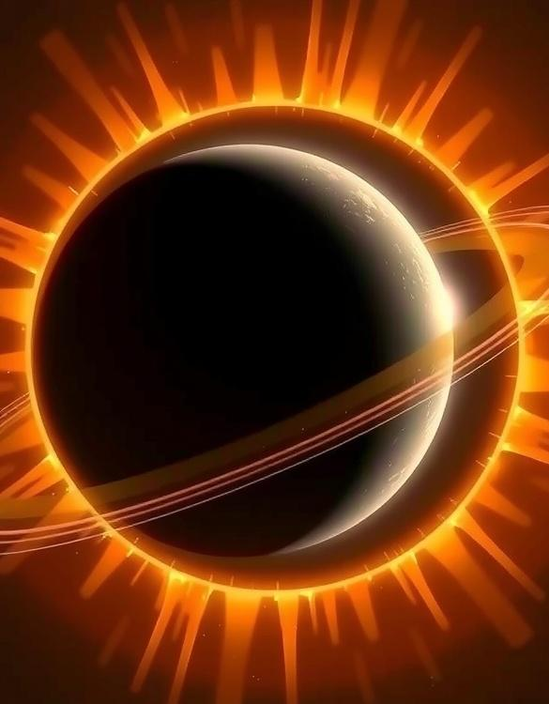
Форма орбиты Земли
Форма орбиты Земли вокруг Солнца представляет собой эллипс, слегка вытянутый, но близкий к кругу.
Расстояние от Земли до Солнца в разных точках орбиты меняется, однако это не влияет на стабильность вращения планеты. Благодаря наклону оси и эллиптической форме орбиты на Земле существует смена времён года.

Slide 9
Неравномерность движения
Несмотря на то, что движение Земли по орбите вокруг Солнца подчиняется законам физики, оно не является равномерным из-за гравитационного взаимодействия с другими небесными телами. Это приводит к небольшим изменениям в скорости и направлении движения нашей планеты, что влияет на длительность сезонов и астрономические явления.
Также неравномерность движения обусловливает разницу в продолжительности солнечных суток в течение года.

Slide 10

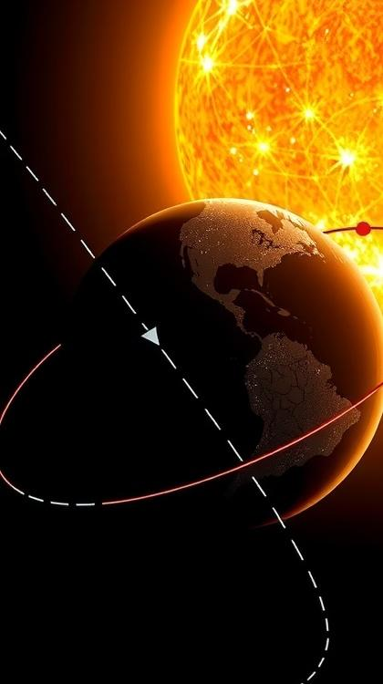
Афелий и перигелий
В процессе орбитального движения Земли вокруг Солнца наблюдаются две ключевые точки: афелий и перигелий.
Афелий — это точка, в которой планета находится на максимально удалённом расстоянии от Солнца, а перигелий — на максимально приближённом. Изменение расстояния между Землёй и Солнцем в этих точках не влияет на стабильность вращения Земли вокруг своей оси, но определяет различия в интенсивности солнечного излучения, что влияет на климат и сезоны.

Slide 11
Влияние Солнца на Землю
Солнце, являясь центром нашей Солнечной системы, оказывает значительное влияние на Землю через гравитационные силы, которые удерживают планету на её орбите и заставляют её вращаться вокруг своей оси. Благодаря этому воздействию, Земля не только движется по определённой траектории вокруг Солнца, но и испытывает смену времён года, что обусловлено наклоном земной оси относительно плоскости орбиты.
Энергия, получаемая от Солнца, влияет на климат, погоду и все жизненные процессы на планете, делая его ключевым фактором для существования жизни на Земле.

Slide 12
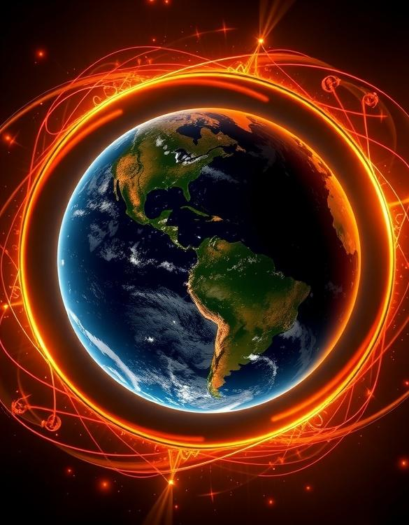
Стабильность орбиты
Стабильность орбиты Земли вокруг Солнца обеспечивается балансом между центробежной силой, возникающей из-за вращения планеты, и гравитационным притяжением Солнца.
Этот баланс позволяет Земле сохранять постоянную траекторию движения и не отклоняться от орбиты, что создаёт предсказуемые сезонные изменения и обеспечивает постоянство климатических условий на протяжении тысячелетий. Благодаря этому, на Земле сформировались условия, благоприятные для существования жизни.

Slide 13
Современные теории
Современные теории объясняют движение Земли вокруг Солнца на основе законов гравитации, сформулированных Исааком Ньютоном.
Согласно этим законам, каждое тело во Вселенной притягивает другие тела с силой, прямо пропорциональной их массе и обратно пропорциональной квадрату расстояния между ними. Теория гравитации позволяет предсказывать орбиты планет и других небесных тел с высокой точностью.

Slide 14
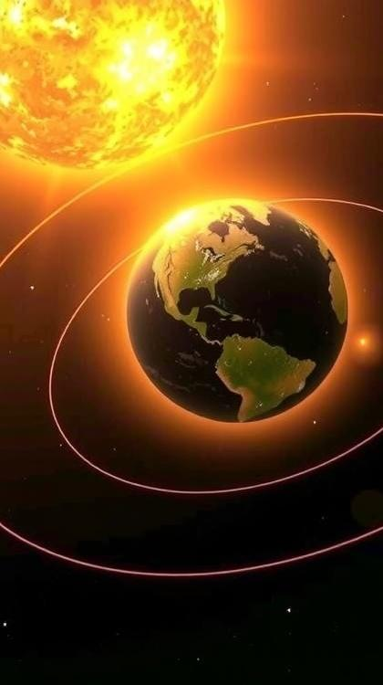
Роль массы и расстояний
Масса Солнца, значительно превышающая массу Земли, создаёт гравитационное притяжение, которое удерживает нашу планету на орбите и заставляет её вращаться вокруг светила. Расстояние между Землёй и Солнцем определяет период обращения нашей планеты, который составляет примерно один земной год, обеспечивая стабильность и предсказуемость этого движения.
Гравитационное взаимодействие между Землёй и Солнцем подчиняется законам физики, что объясняет механизмы и причины вращения Земли вокруг Солнца.

Slide 15
Итог вращения Земли
В результате вращения Земли вокруг Солнца происходит смена времён года, что обусловлено наклоном земной оси относительно плоскости эклиптики.
Это движение также формирует циклы освещённости и температур на планете, влияя на климатические условия и жизнедеятельность организмов.
Благодаря вращению Земли вокруг Солнца существует возможность существования разнообразных экосистем и поддержания жизни на планете.

Slide 16

Спасибо за внимание!
Спасибо за внимание. В этой презентации мы рассмотрели основные факторы, влияющие на движение Земли вокруг Солнца, от исторических попыток объяснения до современных теорий. Мы увидели, как гравитация, центробежная сила, инерция и другие небесные тела определяют форму и стабильность орбиты Земли. Надеемся, что представленная информация была полезной и интересной.

